Slide 1


知識的類型
外顯知識 內隱知識

Slide 2
知識的類型
就慈濟功德會而言，知識的內涵，其實涵蓋了一連串由組織成員的個人「內隱知識」與組織「外顯知識」互動、融合而形成的過程。
慈濟的「外顯知識」，是比較偏向功能面的知識，比如說，對組織成員而言，有相當系統化的工作流程，例如：委員和慈誠隊定期向會員收會費的工作、平時舉辦各式各樣活動的籌備方式、工作分配、開會的內容等等，這類型的知識在慈濟的各種活動檔案、會議記錄或相片等文件之中都可以找得到，而知道這些功能要如何去進行；就「內隱知識」方面，是比較偏向個人成長的體悟，比如說：成員間彼此互動過程所形成的默契、心得與經驗、個人對於慈濟理念的體同或者是參與活動後的感想與觀念上的改變等等都包括在內。
當組織成員在慈濟之中，個人的內隱知識與存在於組織的外顯知識互動發生時，知識內涵便形成，在參與各項活動的同時,也建造了成員間的凝聚力與對組織的認同感。(語出郭素芳)

Slide 3
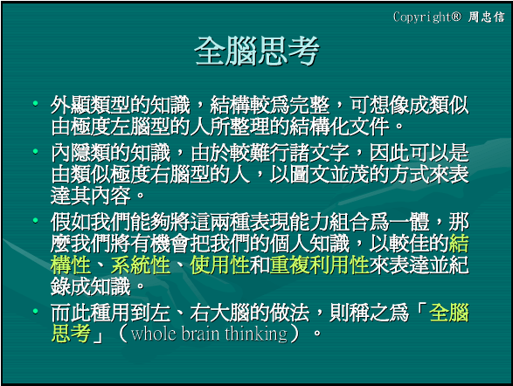

Slide 4
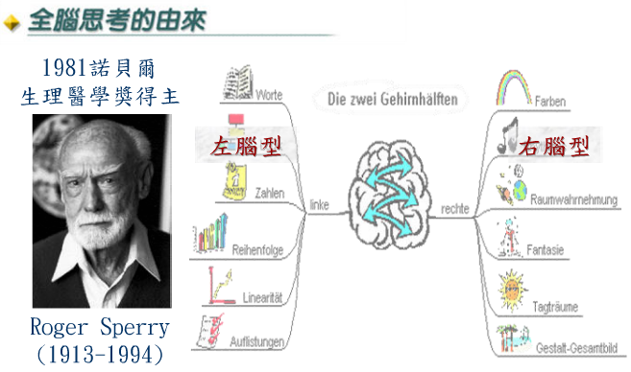

Slide 5


Slide 6
經驗性知識、Emerging知識、正式化知識
外顯
O
系統性
記憶
正式化知識
外
G
部
G
3
4
群體性
記憶
Emerging知識
資
源
G
G
2
x
I
I
x
3
6
1
個人
記憶
I
經驗性知識
2
2
x
I
內隱
1
I
5
I
3
.
4
組織記憶
知識層級
資料來源：Anand, Manz and Glick, 1998；Hidding and Catterall, 1998

Slide 7
個人知識與組織知識
個人知識
組織知識
個人的知識與智慧
個人可以再利用與活用
難以共享
有助於創造組織價值
易於與他人分享
感覺、嗜好
經驗、體驗
創意、靈感
人脈
技術與產業知識
顧客資料、人物簡介
提案書、業務手冊
研討資料
方法論與工具
智慧財產權
設計圖、設計圖手冊集

